Slide 1
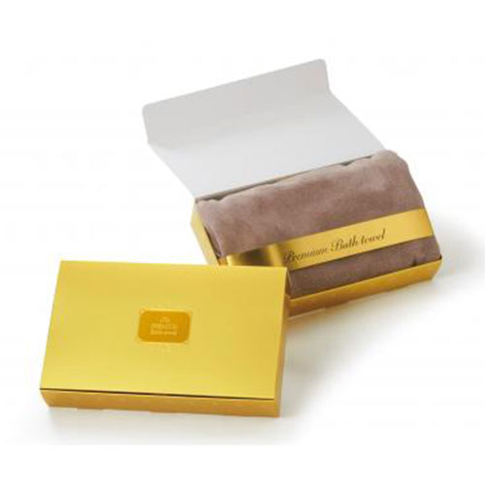


【提案書】
プレミアムバスタオル(ブラウン)
特徴
ゴージャスな化粧箱に入った、約110×50cmのバスタオル。プレミアムの名前が付いた、ワンランク上のノベルティアイテムになります。特別な取引き先やお客様に喜ばれる逸品です。
納期
納期スペース
仕様
素材：地組織/ポリエステル パイル糸/複合繊維(ポリエステル/ナイロン)
サイズ：約110×50cm
包装：化粧箱入り
お見積
お見積りスペース

